Slide 1

FAKTOR SNAGE U STAMBENOM KONZUMU NA PRIMJERU NISKONAPONSKE DISTRIBUTIVNE MREŽE U OPŠTINI TEŠANJ-BiH
Sakib Jusić
s.jusic@elektroprivreda.ba
Fadil Begović
f.begovic@elektroprivreda.ba
Damir Pihljak
d.pihljak@elektroprivreda.ba

Slide 2
1. UVOD
FAKTOR SNAGE U STAMBENOM KONZUMU NA PRIMJERU NISKONAPONSKE DISTRIBUTIVNE MREŽE U OPŠTINI TEŠANJ-BiH
U industriji, opštem komercijalnom sektoru i domaćinstvima postoji veliki broj potrošača koji zahtijevaju neaktivnu snagu. Napajanje neaktivnom snagom iz mreže povlači niz negativnih efekata (povećano strujno opterećenje svih elemenata u distributivnom sistemu i instalacijama do mjesta potrošnje, povećani padovi napona, povećani gubici aktivne snage).
Pri tome, različite kategorije električnih uređaja u privrednim i neprivrednim djelatnostima, te u domaćinstvima imaju svoje specifičnosti u pogledu intenziteta korišćenja aktivne i neaktivne električne energije, u pogledu osjetljivosti na kvalitet električne energije te u pogledu uticaja na kvalitet električne energije koja se isporučuje i drugim potrošačima.

Slide 3
FAKTOR SNAGE U STAMBENOM KONZUMU NA PRIMJERU NISKONAPONSKE DISTRIBUTIVNE MREŽE U OPŠTINI TEŠANJ-BiH
Prema važećim tarifnim sistemima u većini zemalja, prekomjerno preuzetu neaktivnu energiju plaćaju isključivo potrošači u industrijskom sektoru, dok je stambeni konzum po tom osnovu u potpunosti zanemaren. Međutim, posljednjih godina u zemljama regiona primjetan je izuzetno značajan udio potrošnje električne energije stambenog konzuma u odnosu na ukupnu potrošnju. Ovo je rezultat ne samo osjetnog smanjenja industrijske proizvodnje, nego i trenda stalnog povećavanja potrošnje električne energije u domaćinstvima uzrokovanog kontinuiranim povećavanjem broja kućanskih aparata (pored osnovnih aparata, sve veći broj domaćinstava koristi i sušilice, mašine za suđe, mikrovalne pećnice, PC, klima-uređaje, kućno kino, ...).

Slide 4
FAKTOR SNAGE U STAMBENOM KONZUMU NA PRIMJERU NISKONAPONSKE DISTRIBUTIVNE MREŽE U OPŠTINI TEŠANJ-BiH
S druge strane, svijest o energetskoj efikasnosti uzrokovao je i trend razvoja aparata i uređaja značajno nižih snaga, ostvarenih isključivo ugradnjom elektroničkih komponenti, koji su osnovni uzročnici pojave viših harmonika i sa njima brojnih negativnih efekata u elektroenergetskoj distributivnoj mreži.
Shodno navedenom, jasno je da neaktivnoj snazi, osim reaktivne komponente pretežno induktivnog karaktera, zbog izrazitog povećanja broja elektroničkih kućanskih aparata, treba pridružiti i snagu izobličenja, odnosno distorzionu snagu uzrokovanu značajnijom pojavom viših harmonika, što opet za posljedicu ima povećanje prividne snage, odnosno smanjenje faktora snage i povećanje gubitaka u distributivnoj mreži.

Slide 5
2. FAKTOR SNAGE U ELEKTROENERGETSKOJ DISTRIBUTIVNOJ MREŽI
FAKTOR SNAGE U STAMBENOM KONZUMU NA PRIMJERU NISKONAPONSKE DISTRIBUTIVNE MREŽE U OPŠTINI TEŠANJ-BiH
Poznato je da se faktor snage PF (od engl. Power Factor), po definiciji, računa kao količnik ukupne aktivne ( P ) i prividne (S) snage, odnosno:
PF = P / S (1)
Aktivna snaga P je srednja vrijednost, na periodu, proizvoda trenutnih vrijednosti struje i napona, a prividna snaga S proizvod efektivnih vrijednosti napona i struje.Faktor snage je broj između 0 i 1 koji predstavlja mjeru efikasnosti prenosa električne energije od izvora do potrošača. Očito je da nizak faktor snage ima negativne uticaje u elektroenergetskoj distributivnoj mreži.

Slide 6
FAKTOR SNAGE U STAMBENOM KONZUMU NA PRIMJERU NISKONAPONSKE DISTRIBUTIVNE MREŽE U OPŠTINI TEŠANJ-BiH
Teorija koja opisuje pojave u elektroenergetskim sistemima temelji se na pretpostavci da su potrošači linearni i da mogu biti otpornog ili reaktivnog karaktera (induktivnog ili kapacitivnog). Shodno tome,struja prati talasni oblik napona koji je prostoperiodičnog oblika, a reaktivna komponenta snage je jedini uzročnik gubitaka. Pri tome, ako su i struja i napon sinusoidalni i u fazi, faktor snage je 1. Ako su i struja i napon sinusoidalni, ali nisu u fazi, faktor snage jednak je kosinusu faznog ugla, odnosno:
PF = cos⁡φ (2)

Slide 7
FAKTOR SNAGE U STAMBENOM KONZUMU NA PRIMJERU NISKONAPONSKE DISTRIBUTIVNE MREŽE U OPŠTINI TEŠANJ-BiH
U osnovama elektrotehike ovo se uzimalo za definiciju faktora snage, što je bio samo specijalan slučaj, jer su napon i struja sinusni samo ako je opterećenje sastavljeno od linearnih elemenata (otpornici, kondenzatori, induktivnosti). Pri tome se prividna snaga sastoji od dvije komponente: aktivne snage P i reaktivne snage Q, između kojih važi odnos:
S² = P² + Q² (3)
U skladu sa navedenim, mjerni uređaji tradicionalno registruju samo aktivnu i reaktivnu snagu. Prema ovom konceptu, u domaćinstvima se ne očekuju veliki reaktivni potrošači, tako da se u njima registruje samo aktivna snaga, dok su mjerni slogovi, koji registruju i reaktivnu snagu, uglavnom induktivnog karaktera, pretežno instalirani u industriji.

Slide 8
FAKTOR SNAGE U STAMBENOM KONZUMU NA PRIMJERU NISKONAPONSKE DISTRIBUTIVNE MREŽE U OPŠTINI TEŠANJ-BiH
Međutim, posljednjih godina izuzetno povećana primjena aparata i uređaja sa ugrađenim elektroničkim komponentama dovela je do značajne promjene profila potrošača u elektroenergetskoj distributivnoj mreži. Naime, ugrađene elektroničke komponente odlikuju se izuzetno nelinearnom strujno-naponskom karakteristikom, što sa stanovišta elektroenergetskog sistema znači da predstavljaju nelinearne potrošače, jer kroz njih protiče struja koja pored osnovne komponente sadrži i harmonike. Zbog konačne otpomosti vodova,ova struja izaziva i izobličenje mrežnog napona.
Iako harmonici postoje u elektroenergetskom sistemu od samog početka primjene naizmenične struje, do nedavno, njihov uticaj bio je gotovo zanemarljiv, tako da mu se nije posvećivala značajna pažnja. Međutim, danas ovaj problem dobija na značaju, jer je izrazito povećana primjena električnih aparata i uređaja sa elektroničkim komponentama ne samo u domaćinstvima i kancelarijama, nego i u industrijskom sektoru.

Slide 9
FAKTOR SNAGE U STAMBENOM KONZUMU NA PRIMJERU NISKONAPONSKE DISTRIBUTIVNE MREŽE U OPŠTINI TEŠANJ-BiH
Harmonijske komponente struje kroz elektroenergetski sistem izazivaju pad napona na višim frekvencijama [1], [2], što dovodi do izobličenja talasnog oblika napona kod svih potrošača koji se nalaze u blizini. Harmonijske komponente napona i struje zahtevaju korigovanje jednačina koje se koriste za računanje aktivne, reaktivne i prividne snage. Mora se uzeti u obzir uticaj harmonika na ukupnu vrijednost ovih snaga. Doprinos harmonijskih komponenti napona i struja na ukupnu aktivnu i reaktivnu snagu je mali, obično je manji od 3% cjelokupne aktivne ili reaktivne snage. To znači da harmonijske komponente utiču na pojavu nove komponente snage, koja se naziva distorziona snaga ili snaga izobličenja.
Računanje isporučene snage nelinearnim potrošačima je mnogo komplikovanije nego kada je struja prostoperiodična funkcija iz razloga što nelinearni potrošači unose više harmonike u elektroenergetski sistem.

Slide 10
FAKTOR SNAGE U STAMBENOM KONZUMU NA PRIMJERU NISKONAPONSKE DISTRIBUTIVNE MREŽE U OPŠTINI TEŠANJ-BiH
Za monofazne sisteme gde je h red harmonika a M harmonik najvišeg reda, ukupna aktivna snaga računa se kao:
(4)
Ona može biti predstavljena kao suma snage osnovnog harmonika i snaga svih viših harmonika:
P = P₁ + P_{h} (5)
gde P₁ označava doprinos osnovnog harmonika (h=1), ova snaga je poznata kao snaga osnovne komponente; P_{h} predstavlja sumu snaga svih viših harmonika (h=2,…M) odnosno, aktivnu harmonijsku snagu.

Slide 11
FAKTOR SNAGE U STAMBENOM KONZUMU NA PRIMJERU NISKONAPONSKE DISTRIBUTIVNE MREŽE U OPŠTINI TEŠANJ-BiH
Jedan od pionira u definisanju različitih oblika snage u elektroenergetskim sistemima u prisustvu harmonijskih izobličenja, rumunski naučnik Budeanu predložio je [3] da se reaktivna snaga računa kao:
(6)
Slično kao i u (5), Q₁ i Q_{h} označavaju reaktivnu snagu osnovne komponente i reaktivnu snagu viših harmonika, respektivno.
Dobro je poznato [4] da se prividna snaga računa kao proizvod efektivnih vrednosti napona i struja. To znači da u prisustvu harmonika prividna snaga može da se izračuna kao:
(7)

Slide 12
FAKTOR SNAGE U STAMBENOM KONZUMU NA PRIMJERU NISKONAPONSKE DISTRIBUTIVNE MREŽE U OPŠTINI TEŠANJ-BiH
Kada se primijene (4) i (5) za izračunavanje aktivne snage i (6) za izračunavanje reaktivne snage, a prividna snaga izračuna na osnovu (7), dobija se da u prisustvu harmonika:
S² > P² + Q² (8)
S obzirom da za prostoperiodične sisteme važi da je S²=P²+Q², jasno je da razlika potiče od prisustva viših harmonika, odnosno da je ona posljedica izobličenja napona i struje u sistemu. Prateći ukupnu logiku u definisanju aktivne i reaktivne snage Budeanu je 1927. godine uveo pojam snage izobličenja, odnosno distorzione snage, koja je posljedica prisustva harmonika u mreži.

Slide 13
FAKTOR SNAGE U STAMBENOM KONZUMU NA PRIMJERU NISKONAPONSKE DISTRIBUTIVNE MREŽE U OPŠTINI TEŠANJ-BiH
Zato je uveo korekciju u izrazu za prividnu snagu:
S² = P² + Q² + D² (9)
gde je sa D označena distorziona snaga. Suština ove korekcije sadržana je u činjenici da u odsustvu harmonika, D=0, važi S²=P²+Q², čime ova poznata definicija postaje specijalni slučaj primjene (9).
Na osnovu ovoga slijedi da snaga distorzije može da se izračuna kao:
(10)

Slide 14
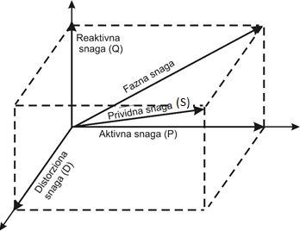
FAKTOR SNAGE U STAMBENOM KONZUMU NA PRIMJERU NISKONAPONSKE DISTRIBUTIVNE MREŽE U OPŠTINI TEŠANJ-BiH
Slika 1. predstavlja grafičku interpretaciju odnosa između aktivne P, reaktivne Q, fazne , distorzione D i prividne snage S, u monofaznom sistemu kada napon i struja sadrže harmonike.
Slika 1. Grafički prikaz odnosa između komponenti snage u monofaznom sistemu

Slide 15
FAKTOR SNAGE U STAMBENOM KONZUMU NA PRIMJERU NISKONAPONSKE DISTRIBUTIVNE MREŽE U OPŠTINI TEŠANJ-BiH
Na osnovnoj frekvenciji definiše se faktor snage zbog pomjeraja:
PF₁ = P₁ / S₁ = cosϕ₁ , a ukupan faktor snage u nesinusoidalnom režimu rada može se izraziti preko faktora snage na osnovnoj frekvenciji PF₁ (faktor snage zbog pomjeraja), aktivne snage harmonika P_{h} i ukupne naponske THD_{U} i strujne THD_{I} distorzije.
(11)

Slide 16
FAKTOR SNAGE U STAMBENOM KONZUMU NA PRIMJERU NISKONAPONSKE DISTRIBUTIVNE MREŽE U OPŠTINI TEŠANJ-BiH
U većini slučajeva je P_{h}<<P₁ i THD_{U}<5% pa se faktor snage može računati kao:
(12)
gdje je
- faktor snage zbog distorzije struje.

Slide 17
3. KARAKTERISTIKE SAVREMENIH KUĆANSKIH APARATA I UREĐAJA
FAKTOR SNAGE U STAMBENOM KONZUMU NA PRIMJERU NISKONAPONSKE DISTRIBUTIVNE MREŽE U OPŠTINI TEŠANJ-BiH
Stalni napredak tehnologije uzrokovao je i kontinuirani rast broja kućanskih aparata u domaćinstvima, tako da pored osnovnih, sve više i više domaćinstava koristi i i sušilice, mašine za suđe, mikrovalne pećnice, PC, klima-uređaje, kućno kino i sl. Zbog toga je i trend porasta potrošnje električne energije u stambenom sektoru jedan od najbrže rastućih i predstavlja izuzetno respektabilan udio u ukupnoj potrošnji električne energije. S druge strane, svijest o energetskoj efikasnosti uzrokovao je i trend razvoja aparata i uređaja značajno nižih snaga, ostvarenih isključivo ugradnjom elektroničkih komponenti, tako da danas gotovo da i ne postoje trošila koja u sebi ne sadrže sklopove energetske elektronike za prilagodbu iznosa napona i frekvencije napajanja (izuzev trošila kojima je prvenstvena namjena zagrijavanje vode ili prostorija).

Slide 18
FAKTOR SNAGE U STAMBENOM KONZUMU NA PRIMJERU NISKONAPONSKE DISTRIBUTIVNE MREŽE U OPŠTINI TEŠANJ-BiH
Takvi potrošači (npr.elektromotorni pogoni sa promjenjivom brzinom vrtnje, računari, pisači, štedne žarulje, klima uređaji, fotokopirni uređaji, mali UPS uređaji) uzimaju iz mreže nesinusoidalnu struju, koja sadrži više harmoničke članove, tako da predstavljaju nelinerane potrošače.
Kao primjer, na slici 2. je prikazana talasna karakteristika struje diodnog ispravljača priključenog na izvor sinusoidalnog napona, koji se kao napojna jedinica koristi u brojnim električnim aparatima i uređajima.

Slide 19
FAKTOR SNAGE U STAMBENOM KONZUMU NA PRIMJERU NISKONAPONSKE DISTRIBUTIVNE MREŽE U OPŠTINI TEŠANJ-BiH
Slika 2. Talasni oblici napona i struje jednofaznog diodnog ispravljača

Slide 20
FAKTOR SNAGE U STAMBENOM KONZUMU NA PRIMJERU NISKONAPONSKE DISTRIBUTIVNE MREŽE U OPŠTINI TEŠANJ-BiH
Sa slike 2. je uočljivo da su kod ovog ispravljača, ulazna struja i napon u fazi uprkos značajnoj distorziji struje. Primjena definicije “kosinus faznog ugla” dovela bi do pogrešnog zaključka da je faktor snage napojne jedinice jednak jedinici. Faktor snage napojne jedinice sa ovakvom strujom je približno 0,85.
U cilju potvrde navedenih stavova, izvršili smo praktična mjerenja na nekoliko različitih tipova savremenih kućanskih aparata i uređaja. Mjerenja su izvršena mjernim instrumentom Energy Logger 4000. Pregled rezultata prikazan je u tabeli I.

Slide 21
FAKTOR SNAGE U STAMBENOM KONZUMU NA PRIMJERU NISKONAPONSKE DISTRIBUTIVNE MREŽE U OPŠTINI TEŠANJ-BiH
Tabela I. Rezultati mjerenja kućanskih aparata i uređaja

Slide 22
FAKTOR SNAGE U STAMBENOM KONZUMU NA PRIMJERU NISKONAPONSKE DISTRIBUTIVNE MREŽE U OPŠTINI TEŠANJ-BiH
Iz navedenih rezultata izvršenih mjerenja uočavamo da veliki broj savremenih kućanskih aparata i uređaja radi sa izuzetno niskim faktorom snage. Iako je nominalna snaga analiziranih potrošača mala,mora se imati u vidu njihov ukupan broj u elektroenergetskom sistemu koji nije zanemarljiv. Osim toga, opšta tendencija je da raste primjena CFL ( Compact Fluorescent Lamp) i LED sijalica,zbog čega će ukupni gubici koji se registruju sa stanovišta distributera postajati sve izraženiji. Dijagrami promjene opterećenja CFL i LED sijalica prikazani na slikama 3. i 4. to i pokazuju.

Slide 23
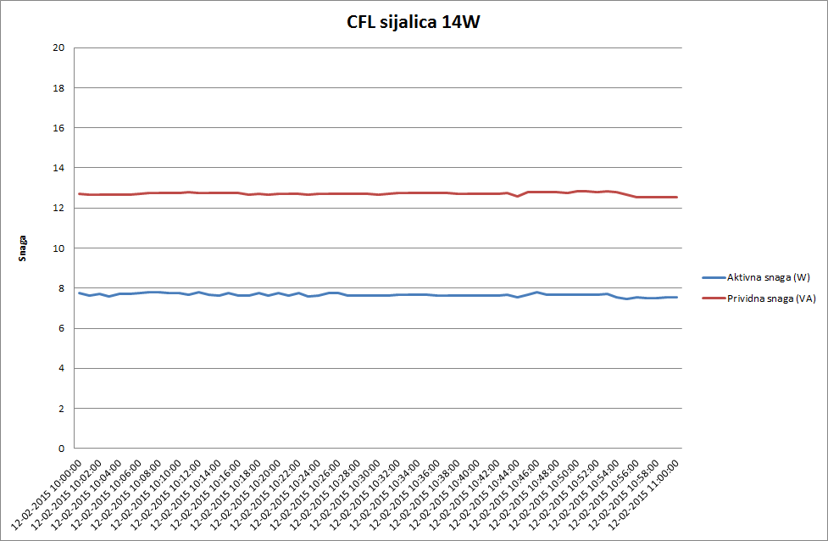
FAKTOR SNAGE U STAMBENOM KONZUMU NA PRIMJERU NISKONAPONSKE DISTRIBUTIVNE MREŽE U OPŠTINI TEŠANJ-BiH
Slika 3. Dijagram promjene prividne i aktivne snage
CFL sijalice snage 14 W

Slide 24
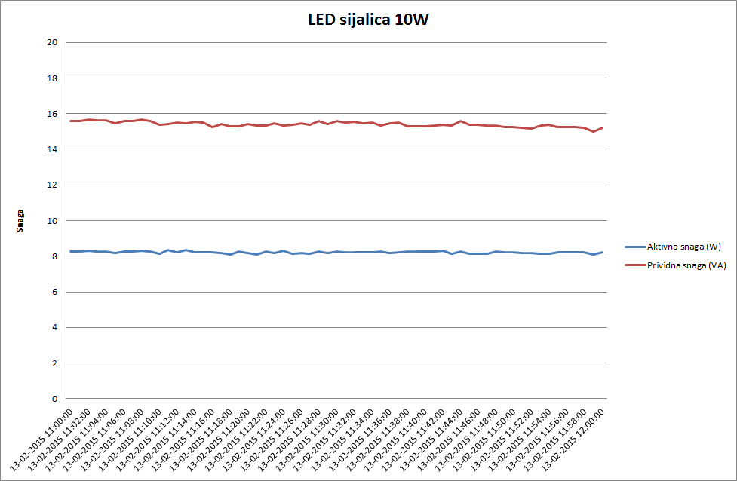
FAKTOR SNAGE U STAMBENOM KONZUMU NA PRIMJERU NISKONAPONSKE DISTRIBUTIVNE MREŽE U OPŠTINI TEŠANJ-BiH
Slika 4. Dijagram promjene prividne i aktivne snage
LED sijalice snage 10 W

Slide 25
4. REZULTATI IZVRŠENIH MJERENJA U STAMBENOM KONZUMU OPĆINE TEŠANJ
FAKTOR SNAGE U STAMBENOM KONZUMU NA PRIMJERU NISKONAPONSKE DISTRIBUTIVNE MREŽE U OPŠTINI TEŠANJ-BiH
Za obuhvatniju analizu faktora snage u stambenom konzumu, očito je mimimalno potrebno poznavati i ponašanje promjene aktivne i prividne snage u dnevnom dijagramu opterećenja, jer bi samo određivanje faktora snage na bazi potrošene električne energije u određenom obračunskom periodu moglo dati potpuno pogrešnu sliku. Naime, takav pristup bi usljed malih snaga električnih aparata i uređaja sa elektroničkim komponentama u odnosu na uređaje za grijanje ( npr.bojleri, TA peći , električni štednjaci), kao i usljed slučajnog karaktera vremenskog toka uključenja i isključenja različitih električnih uređaja u domaćinstvima mogao u potpunosti zanemariti niže faktore snage u pojedinim dnevnim periodima.

Slide 26
FAKTOR SNAGE U STAMBENOM KONZUMU NA PRIMJERU NISKONAPONSKE DISTRIBUTIVNE MREŽE U OPŠTINI TEŠANJ-BiH
Isto tako, pošto potrošnja električne energije u domaćinstvu ovisi o nizu faktora, među kojima se mogu izdvojiti: standard korisnika, veličina stana, broj članova domaćinstva, navike korisnika električne energije, način grijanja, način pripreme tople vode i kuhanja, klimatski uslovi, jasno je da je stambeni konzum potrebno klasificirati na više grupa koje imaju sličan uzorak potrošnje.
Pošto tip lokacije praktično određuje sve navedene karakteristike [5] od kojih zavisi potrošnja električne energije jednog domaćinstva (navike korisnika električne energije, tip i veličina stana, način grijanja, način pripreme tople vode i kuhanja, klimatski uslovi, broj članova domaćinstva), podjelu prema tipu lokacije tretirat ćemo kao osnovnu podjela potrošača stambenog konzuma. Prema tipu lokacije potrošače stambenog sektora dijelimo na gradske (urbane), prigradske (priurbane) i vangradske (ruralne), tako da smo predmetnu problematiku istraživali na uzorcima tih potrošačkih grupa u Općini Tešanj.

Slide 27
FAKTOR SNAGE U STAMBENOM KONZUMU NA PRIMJERU NISKONAPONSKE DISTRIBUTIVNE MREŽE U OPŠTINI TEŠANJ-BiH
Sumarna mjerenja izvršena su mjernim instrumentom Metrel Power Quality Analiser Plus MI2292.
Rezultati izvršenih mjerenja prikazani su na slikama 5-7 i sumarno u tabeli II.

Slide 28
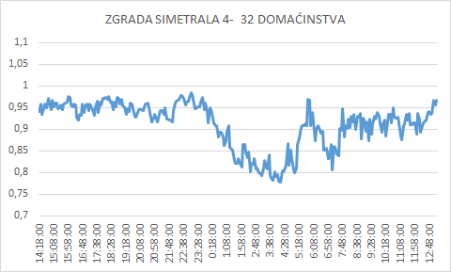
FAKTOR SNAGE U STAMBENOM KONZUMU NA PRIMJERU NISKONAPONSKE DISTRIBUTIVNE MREŽE U OPŠTINI TEŠANJ-BiH
Slika 5. Dijagram promjene faktora snage PF u gradskom
stambenom konzumu

Slide 29
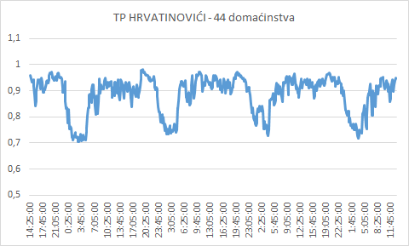
FAKTOR SNAGE U STAMBENOM KONZUMU NA PRIMJERU NISKONAPONSKE DISTRIBUTIVNE MREŽE U OPŠTINI TEŠANJ-BiH
Slika 6. Dijagram promjene faktora snage PF u prigradskom stambenom konzumu

Slide 30
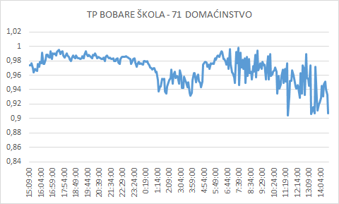
FAKTOR SNAGE U STAMBENOM KONZUMU NA PRIMJERU NISKONAPONSKE DISTRIBUTIVNE MREŽE U OPŠTINI TEŠANJ-BiH
Slika 7. Dijagram promjene faktora snage PF u vangradskom stambenom konzumu

Slide 31
FAKTOR SNAGE U STAMBENOM KONZUMU NA PRIMJERU NISKONAPONSKE DISTRIBUTIVNE MREŽE U OPŠTINI TEŠANJ-BiH
Tabela II. Pregled dobijenih rezultata mjerenja u stambenim potrošačkim grupama

Slide 32
FAKTOR SNAGE U STAMBENOM KONZUMU NA PRIMJERU NISKONAPONSKE DISTRIBUTIVNE MREŽE U OPŠTINI TEŠANJ-BiH
Na osnovu dobijenih rezultata možemo konstatovati da je srednji faktor snage u gradskom i prigradskom stambenom konzumu već dosegao nivoe koje podrazumijevaju prekomjernu potrošnju neaktivne snage i energije, što nije slučaj u vangradskom konzumu.Posebno je nizak faktor snage izražen u periodima najniže potrošnje u dnevnom dijagramu opterećenja, što je jasan pokazatelj da su tada isključivo uključeni rashladni uređaji i uređaji manjih snaga sa elektroničkim komponentama ( TV,računar, laptop), odnosno da je jedan od glavnih uzroka tome i pojava viših harmonika.
Rezultati provedenih mjerenja pokazuju da je promjena faktora snage obrnuto proporcionalna sa promjenom totalne strujne harmonijske distorzije, što je u skladu sa relacijom (12).

Slide 33
5. ZAKLJUČAK
FAKTOR SNAGE U STAMBENOM KONZUMU NA PRIMJERU NISKONAPONSKE DISTRIBUTIVNE MREŽE U OPŠTINI TEŠANJ-BiH
Izuzetan porast upotrebe savremenih kućanskih aparata u domaćinstvima, uredske opreme sa elektroničkim komponentama u opštem komercijalnom sektoru, ali i energetski efikasnijih uređaja u industriji (frekventni pretvarači, energetski ispravljači i sl ) uzrokovao je da u odnosu na nekad linearne, u elektroenergetskoj mreži dominiraju nelinearni potrošači, čime uticaj generisanja viših harmonika u elektroenergetskoj mreži sve više dobija na značaju.
Negativni uticaji harmonika su višestruki,tako da osim negativnog uticaja na elemente elektroenergetskog sistema, uzrokuju i dodatne gubitke snage u elektroenergetskoj mreži.

Slide 34
FAKTOR SNAGE U STAMBENOM KONZUMU NA PRIMJERU NISKONAPONSKE DISTRIBUTIVNE MREŽE U OPŠTINI TEŠANJ-BiH
Pošto se u stambenom konzumu, ali i u opštem komercijalnom konzumu mjeri i naplaćuje samo potrošena aktivna električna energija, jasno je da povećani uticaj nelinearnih potrošača može distributerima električne energije uzrokovati značajnije ekonomske gubitke.
Prema dosadašnjoj regulativi domaćinstva plaćaju samo utrošenu aktivnu energiju, što je bilo sasvim razumljivo u periodu kada su dominirali linearni otporni potrošači. Sada to više nije slučaj. Dio snage koja se javlja usljed prisustva viših harmonika praktično je isporučena potrošaču, ali je nevidljiva sa stanovišta distributera.
Primjena standarda, posebno u uslovima liberalizovanog tržišta električne energije, nameće potrebu da distributer isporučuje električnu energiju čiji je kvalitet u skladu sa normom EN 50160, ali i da ima uvid u kvalitet priključenih potrošača i po potrebi ih finansijski sankcioniše ili isključuje potrošače koji unose velika reaktivna i nelinearna izobličenja u mrežu.

Slide 35
FAKTOR SNAGE U STAMBENOM KONZUMU NA PRIMJERU NISKONAPONSKE DISTRIBUTIVNE MREŽE U OPŠTINI TEŠANJ-BiH
Uvažavajući činjenicu da su u cijelom regionu zadnjih godina intenzivirane aktivnosti na zamjeni elektromehaničkih brojila savremenim elektronskim brojilima sa naprednim multifunkcionalnim mogućnostima, najprirodniji način da se zadovolje i distributer i kupac električne energije jeste mjerenje parametara mreže u tačkama priključenja svakog korisnika.
To znači da bi savremena elektronska brojila za stambeni, ali i opšti komercijalni konzum, osim sadašnje opcije mjerenja i registrovanja samo aktivne snage i energije,trebalo proširiti i opcijama mjerenja i registrovanja reaktivne, ali i distorzione snage i energije (gubici koji se ogledaju kroz snagu distorzije mogu biti mnogo veći nego gubici koji se javljaju usljed neregistrovanja reaktivne snage) i iste tarifirati.

Slide 36
FAKTOR SNAGE U STAMBENOM KONZUMU NA PRIMJERU NISKONAPONSKE DISTRIBUTIVNE MREŽE U OPŠTINI TEŠANJ-BiH
Rezultati izvršenih mjerenja stambenih potrošačkih grupa u našem konzumu, i bez uticaja primjene klima uređaja i masovnije primjene CFL i LED sijalica,već sada opravdavaju značaj ovakvom pristupu, koji će u budućnosti sasvim sigurno biti još izraženiji, posebno zbog koncepta stimulisanja korištenja obnovljivih izvora i mogućeg masovnijeg instaliranja punionica za električne automobile. Naravno, tarifiranje potrošene neaktivne energije u stambenom i opštem komercijalnom konzumu treba da podrazumijeva prekoračenje dozvoljenih pragova definisanih važećim standardima.

Slide 37
PITANJA ZA DISKUSIJU :
FAKTOR SNAGE U STAMBENOM KONZUMU NA PRIMJERU NISKONAPONSKE DISTRIBUTIVNE MREŽE U OPŠTINI TEŠANJ-BiH
1 . Kada se govori o faktoru snage uz prisustvo viših harmonika , da li se može ekvivalentirati njihov uticaj na faktor snage odgovarajućim induktivnim ili kapacitivnim karakterom osnovnog harmonika ?
2. Koje bi bile mane ovakvog pristupa ?

Slide 38
HVALA NA PAŽNJI !

